Slide 1
QTS 4.3.4
Photo Station 5.6
추억을 더욱 스마트하게 관리하는 법

Slide 2
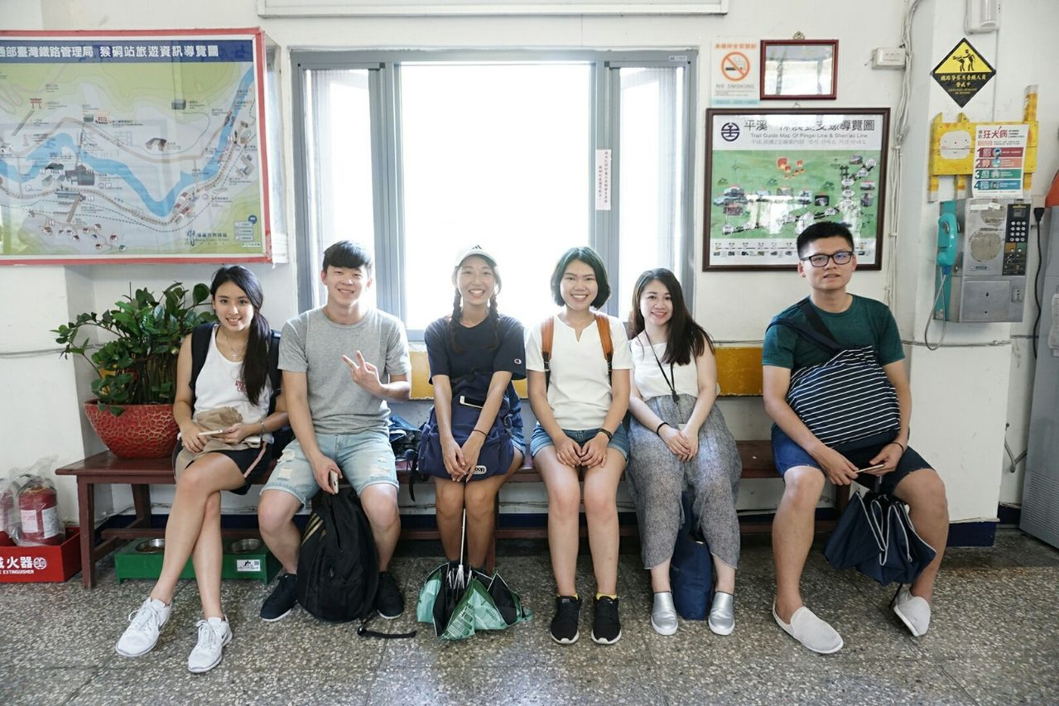
이런 것들 때문에 번거로우신가요?
여행에서 많은 사진을 찍었습니다. 어떻게 정리해 친구들에게 공유하면 좋을까요?
사진 좀 더 보내줘!
집...
내 사진 좀 보내줘.
정리하는게 보통 일이 아니네...

Slide 3
이런 것들 때문에 번거로우신가요?
PC에서 NAS로 사진을 가져온 뒤
또 다시 정리해야 하나요?
분명 사진 정리를 끝내고 NAS로 가져왔는데...
또 다시 정리해야 하나요?
Notes:
左圖已買
右圖 RF123 圖片編號 : 35528862

Slide 4
이런 것들 때문에 번거로우신가요?
제 콜렉션을 감상할 때 꼭 알아야 할 것들이 있나요?
Photo Station은 사용하기 쉬운가요? 안전하긴 한가요?
Notes:
RF123 圖片編號 : 36880933

Slide 5
바로 여기에 솔루션이 있습니다
여행에서 많은 사진을 찍었습니다. 어떻게 정리해 친구들에게 공유하면 좋을까요?
사진 촬영
정리
공유
자동
Qphoto로 실시간 업로드
얼굴 인식
공유 링크 360° 파노라마 모드

Slide 6
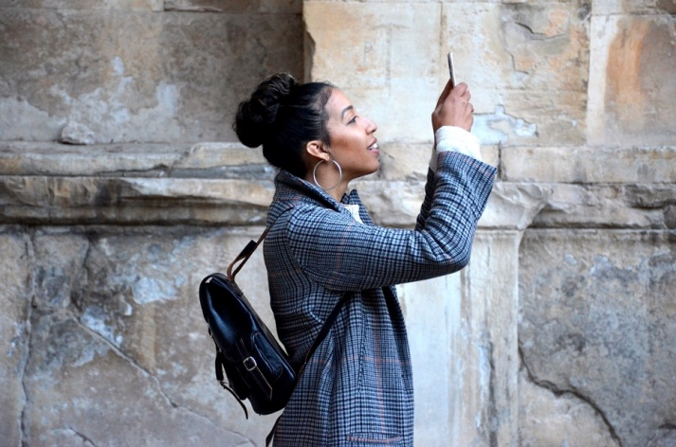
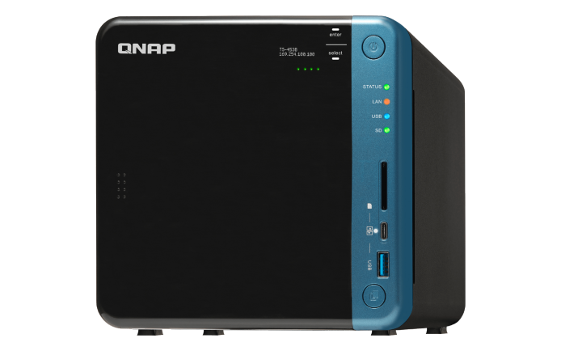
Qphoto 사진 / 비디오 실시간 업로드
사진 촬영
정리
공유
과거
Photo Station 5.6
Qphoto 3
500MB밖에 안 남아서 더 이상 사진과 비디오를 찍을 수 없었습니다...
ΩДΩ
* 4K 비디오: 375MB/분
4G / Wi-Fi
현재
사진, 비디오를 촬영과 동시에 실시간으로
NAS에 업로드합니다.

Slide 7
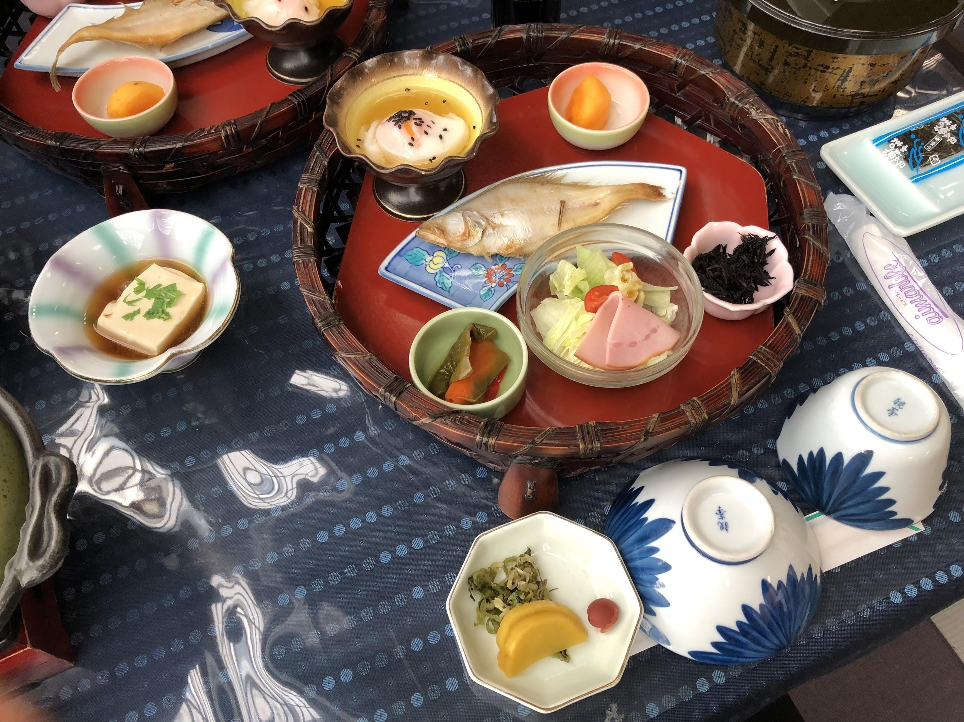
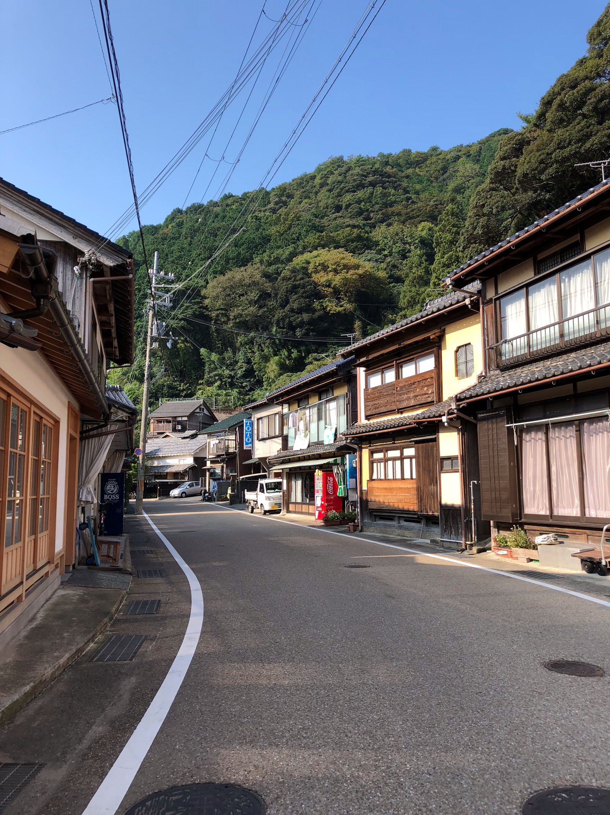
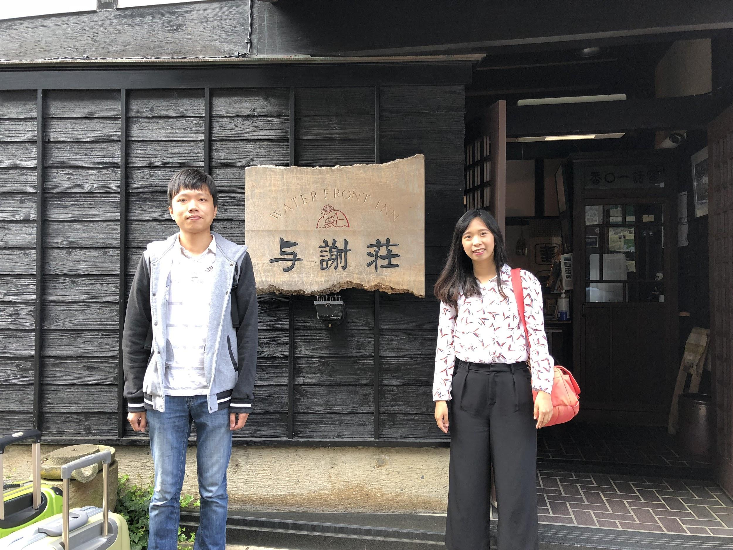
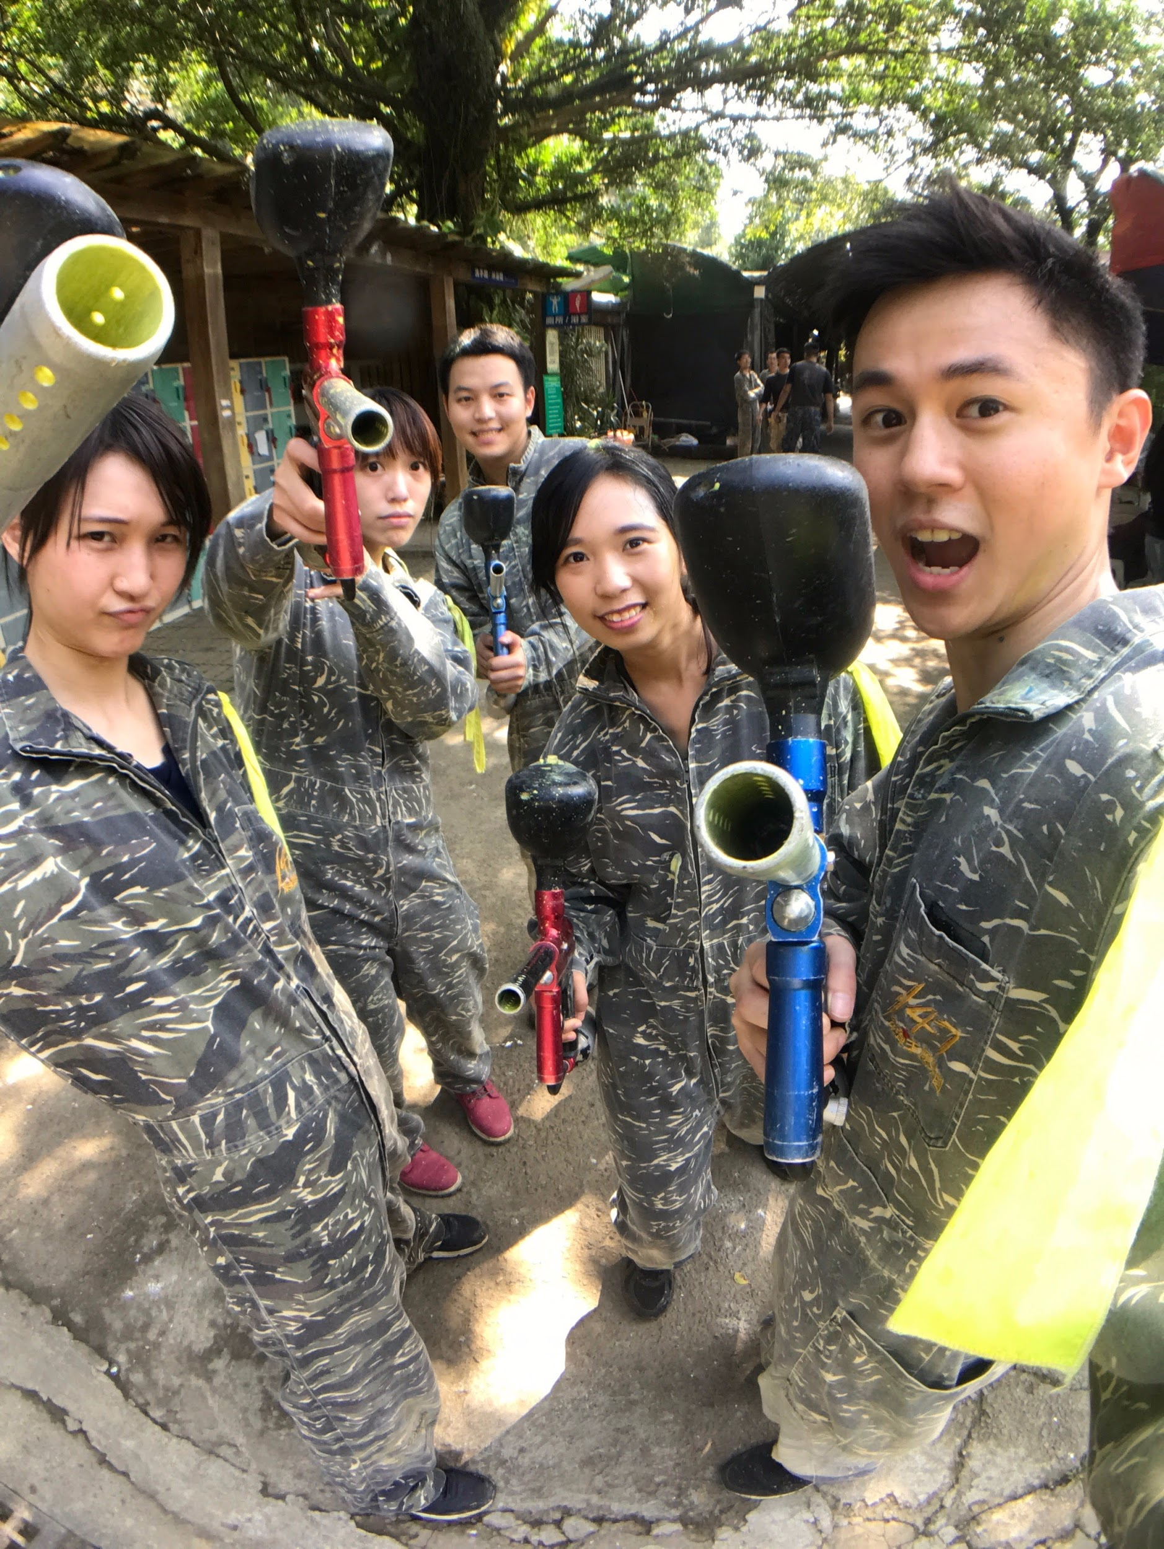
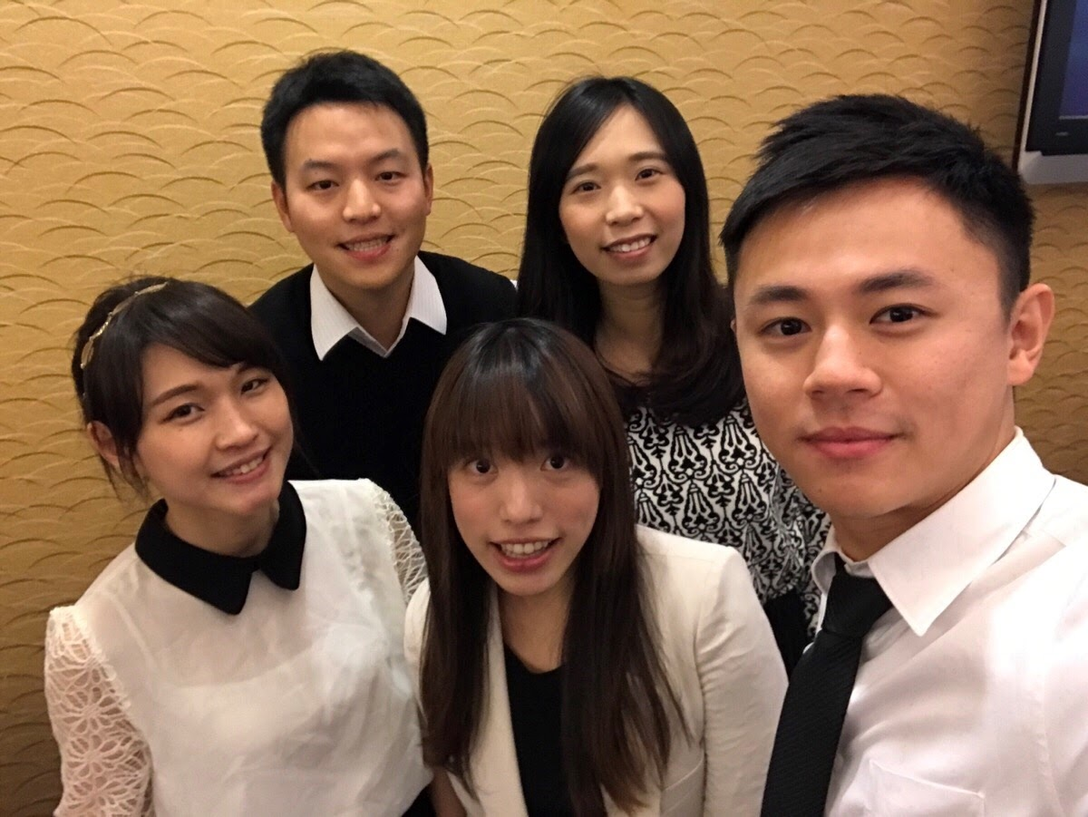
여기에 과연 몇 명의 사람들이 있을까요?
Notes:
跟別人一起出去玩，負責拍照，朋友常常會說，叫我把照片傳給他
請Joyce回答
整理照片麻煩 只要特定某個人的照片

Slide 8
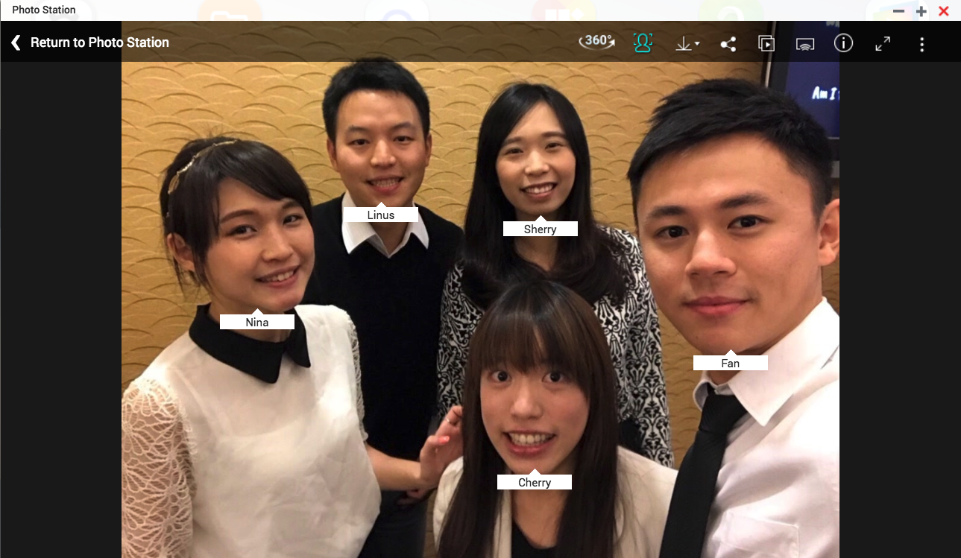
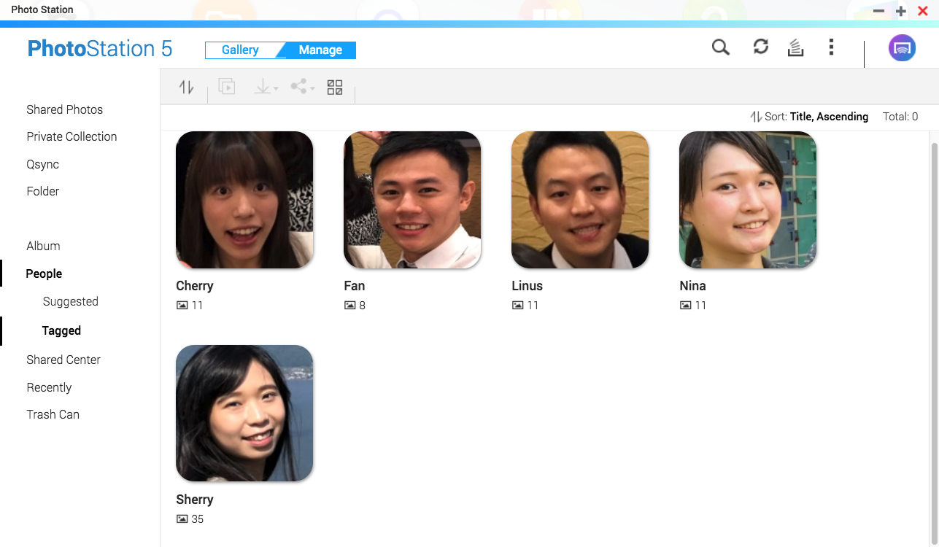
얼굴 인식
NEW
사진 촬영
정리
공유
사진 속 얼굴 인식
인물별로 검색
X86 기반의 모델만 가능
Photo Station Extension 2가 설치되어 있어야 함
동일 인물의 단체 사진들
사람들과의 좋은 추억

Slide 9
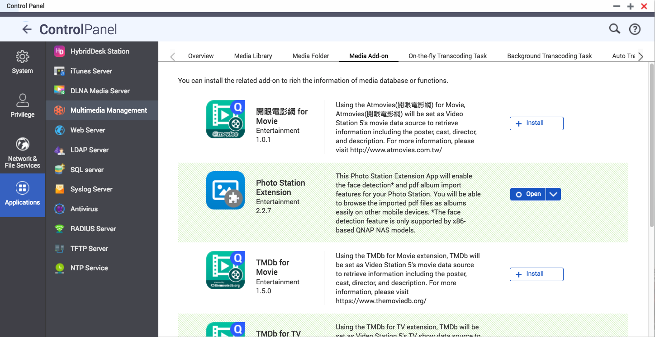
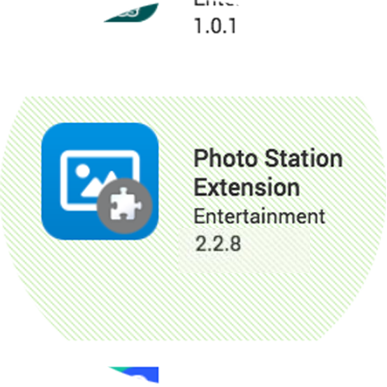
3단계 시작
1
Photo Station Extension 2 설치
Notes:
三步驟設計的更明顯

Slide 10
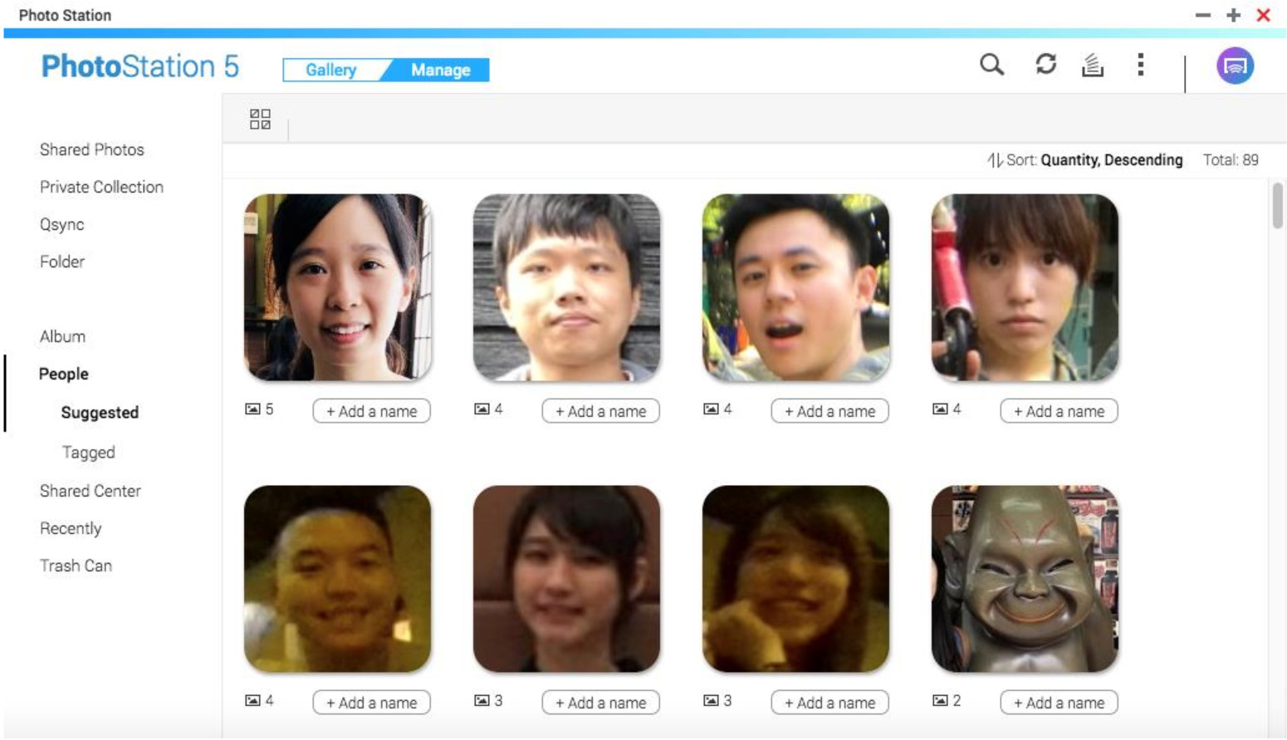
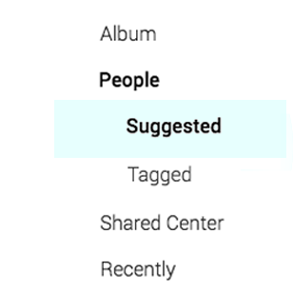
3단계 시작
2
얼굴 인식이 완료될 때까지 대기
새로고침을 통해 결과 업데이트
인식 결과

Slide 11
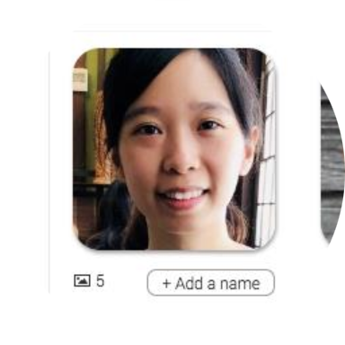
3단계 시작
3
얼굴에 이름을 입력하고
추억을 감상하기
“쉐리” 입력
동일 인물의 얼굴은 병합 가능
Notes:
角度 解析度 照片不清晰的時候 連人都可能便是錯
80% 其他要靠人去做

Slide 12
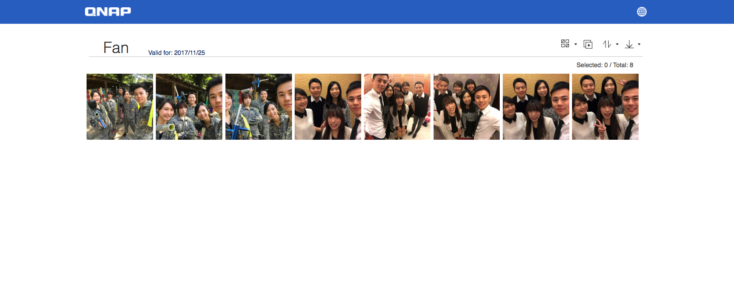
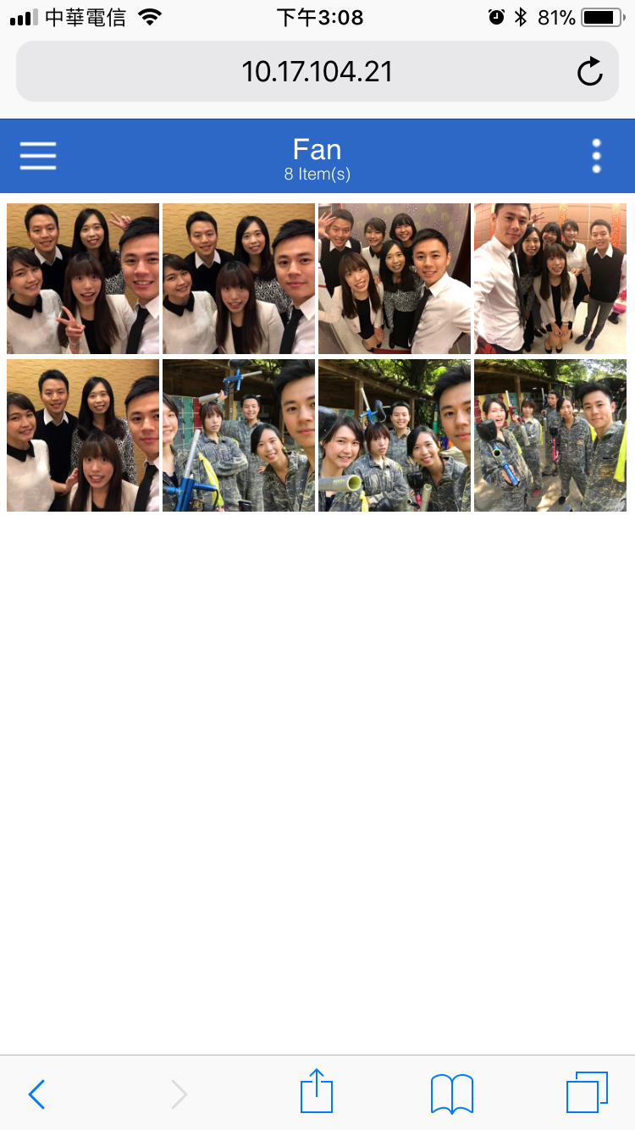
업그레이드된 공유 링크
NEW
사진 촬영
정리
공유
업그레이드된 공유 링크 사용자 인터페이스
다운로드 및 감상(슬라이드쇼) 가능
PC 및 모바일 기기 지원

Slide 13
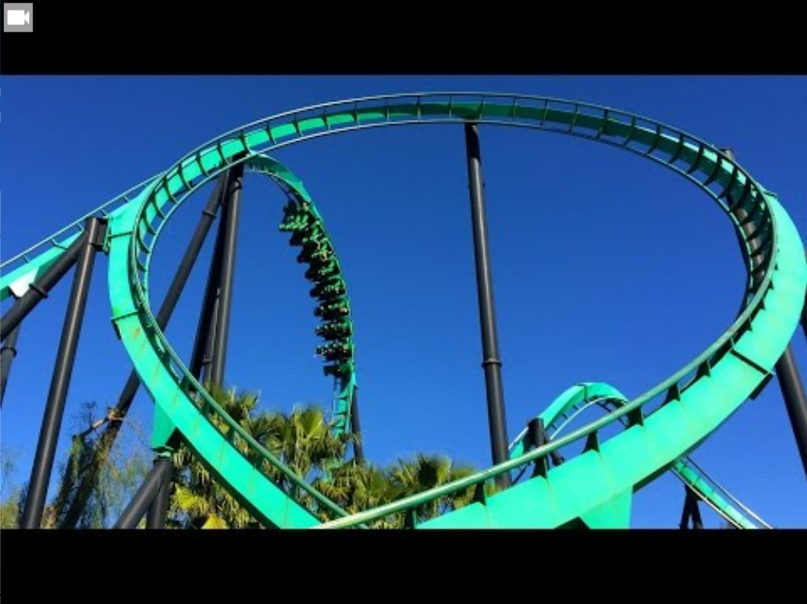
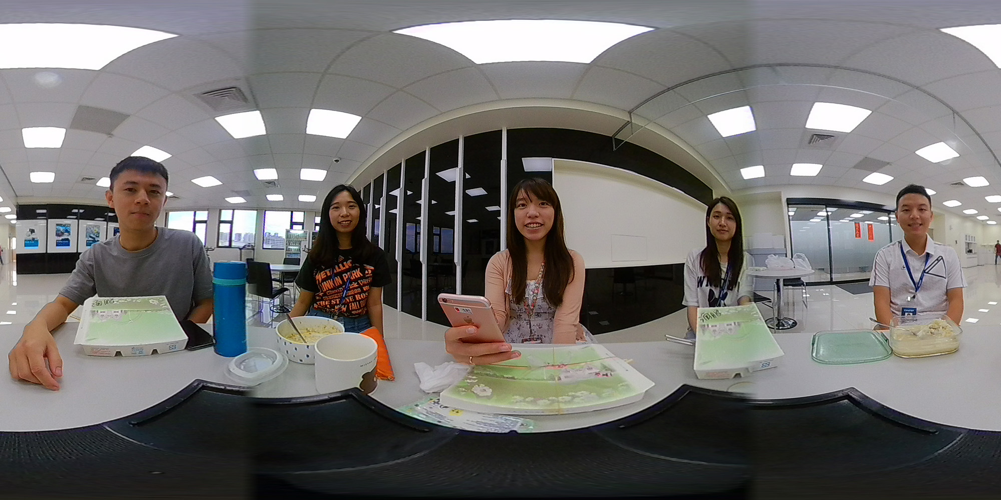
반드시 알아주세요! 360° 사진/비디오
여전히 평범한 사진을 찍고 계시나요? 이제 360° 사진/비디오를 찍어보세요!
놀이
많은 사람들
풍경

Slide 14
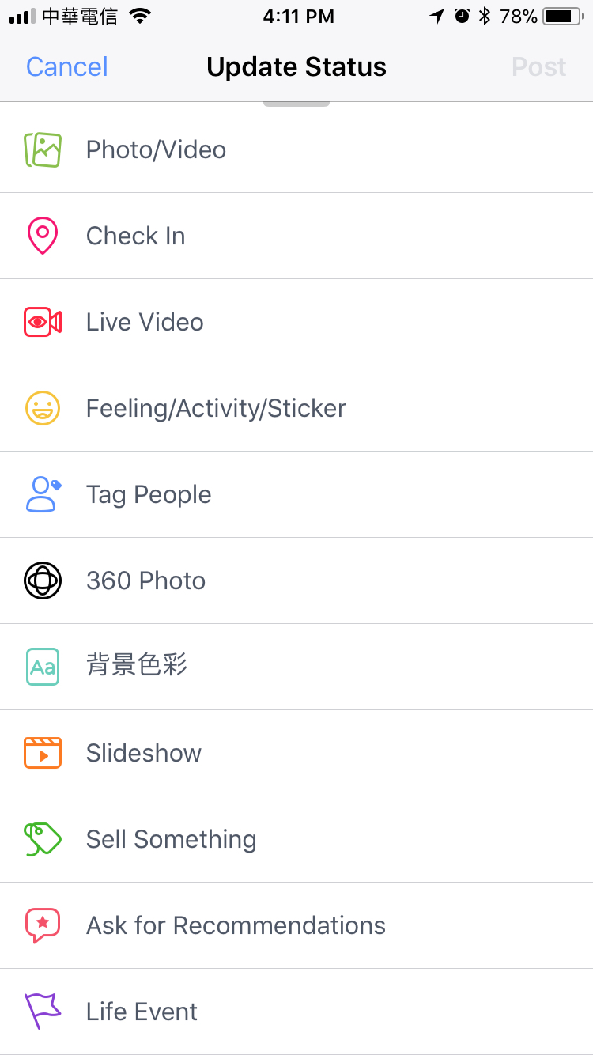
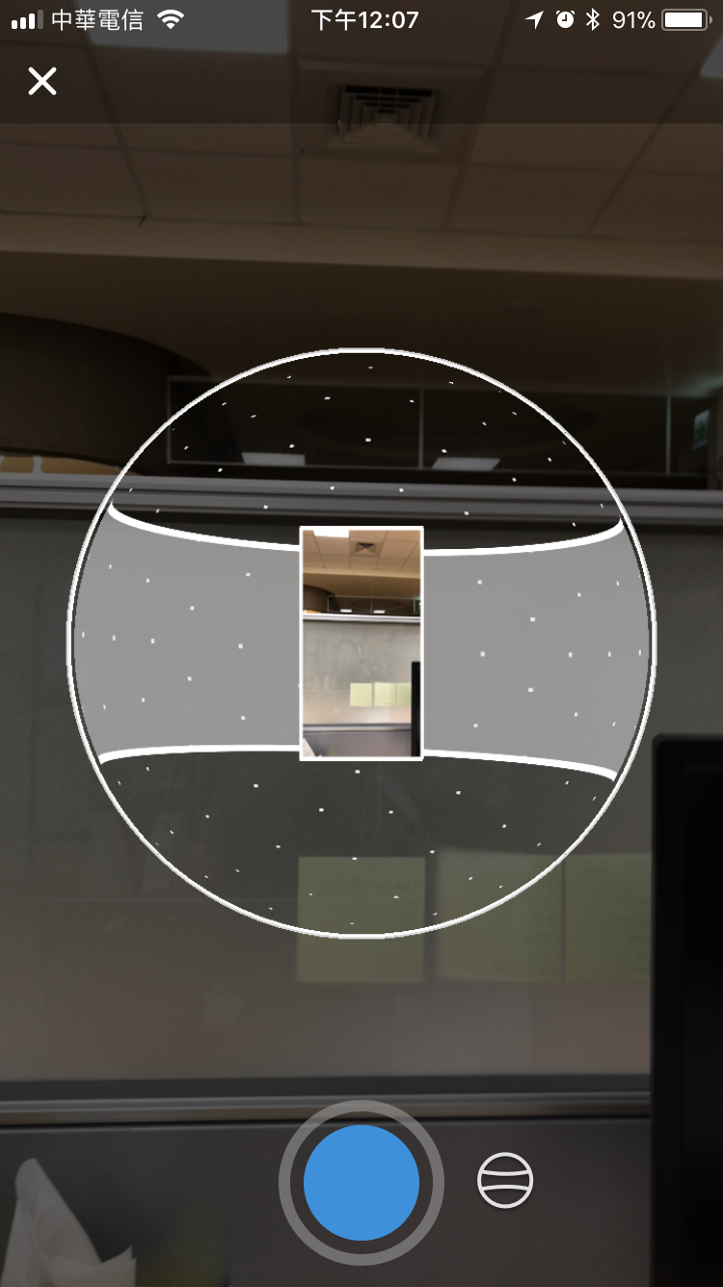
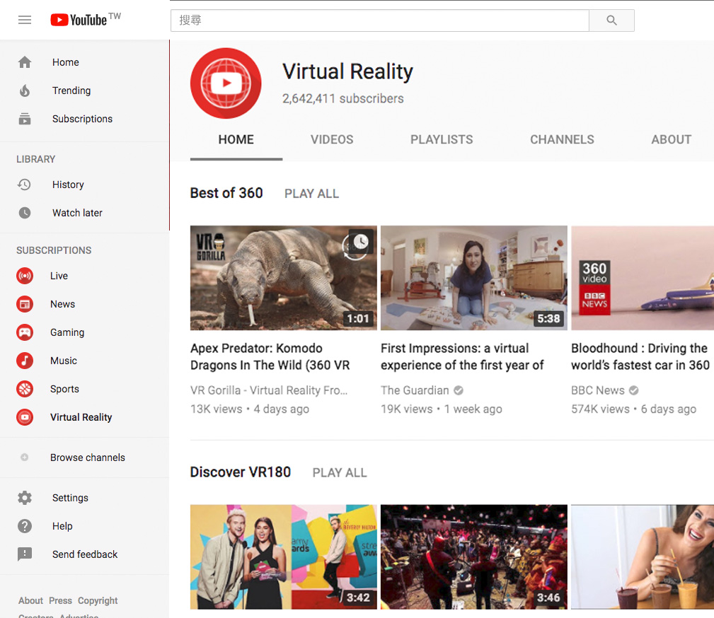
반드시 알아주세요! 360° 사진/비디오
Facebook 앱
YouTube
★ 360° 사진 촬영 기능 내장
★ 대부분의 모바일 기기 지원
★ “가상 현실” 채널
★ 2,640,000명의 구독자
★ 2,000개의 비디오
Notes:
http://ccc.technews.tw/2017/08/27/facebook-now-lets-you-take-360-photos-in-app/

Slide 15
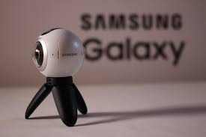
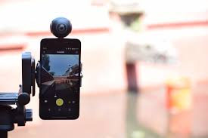
최신 트렌드에 뒤쳐지지 않는 법
먼저 360° 카메라...또는 스마트폰을 사용하세요.
1
그리고 QNAP NAS가 있어야 합니다
2
QTS 4.3.4 + Photo Station 5.6도 함께요
Notes:
上排 左1圖、右2圖為無版權圖片，左2圖為gopro官網截圖
圖片編號 : 64458402

Slide 16
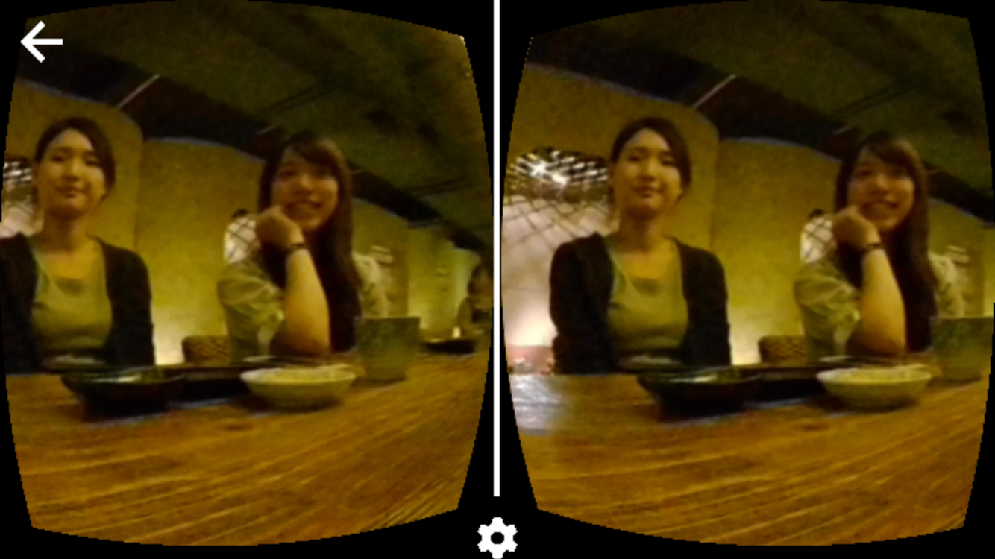
360° 파노라마 모드
NEW
360° 파노라마 모드로 사진 및 비디오를 감상하세요
QNAP
공유 링크 역시 이 기능을 지원합니다
Google Cardboard
Google Daydream View
Samsung Gear VR
기타
Photo Station의 360° 파노라마 모드를 지원하지 않습니다

Slide 17
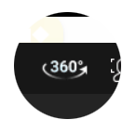
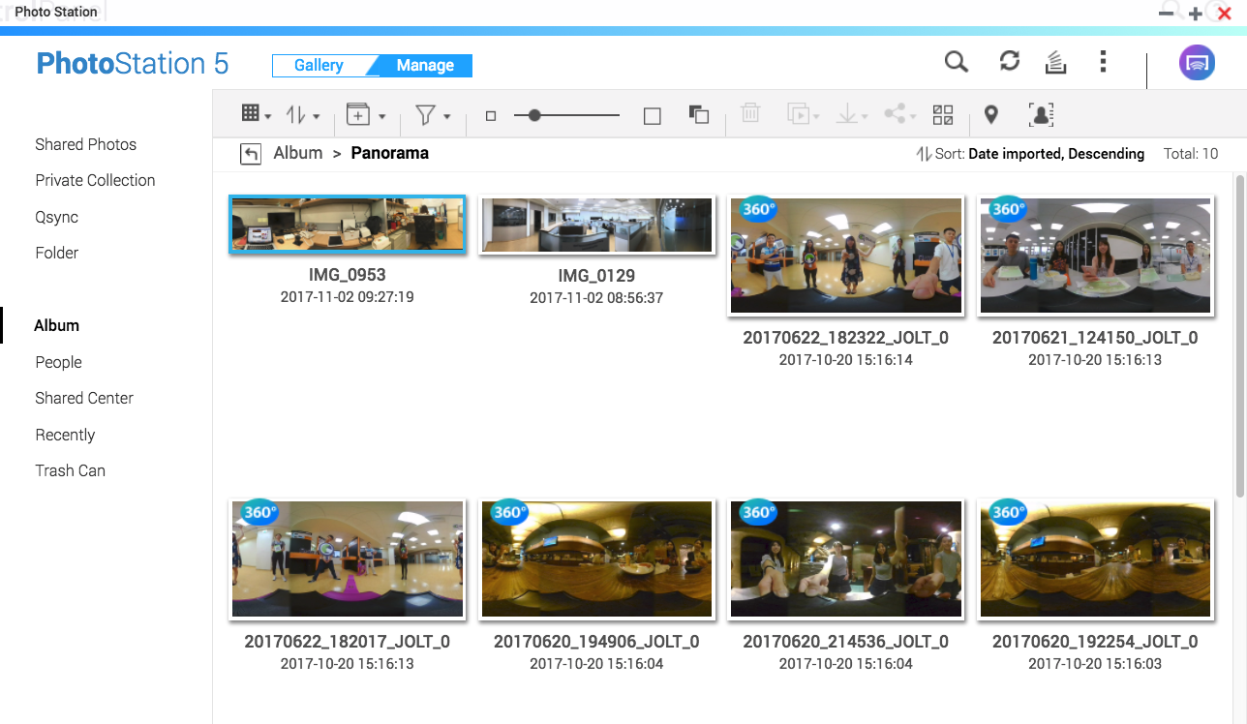
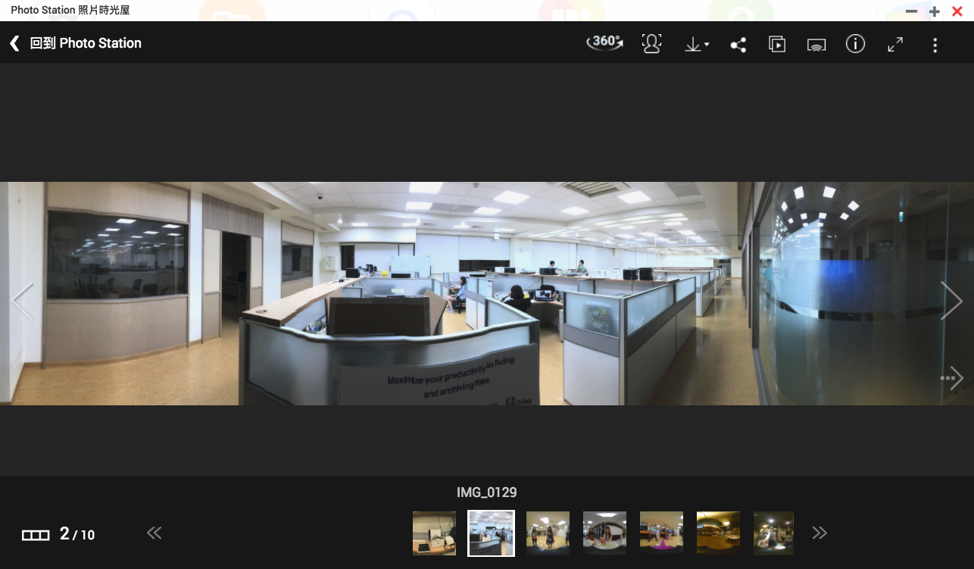
360° 파노라마 모드
360° 파일을 자동으로 인식해 기본으로 파노라마 모드로 실행합니다
파일 메타데이터에 360° 태그가 없는 경우 이곳을 클릭해 파노라마 모드를 시작할 수 있습니다

Slide 18
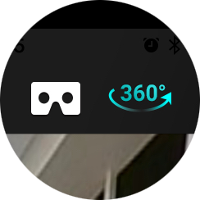
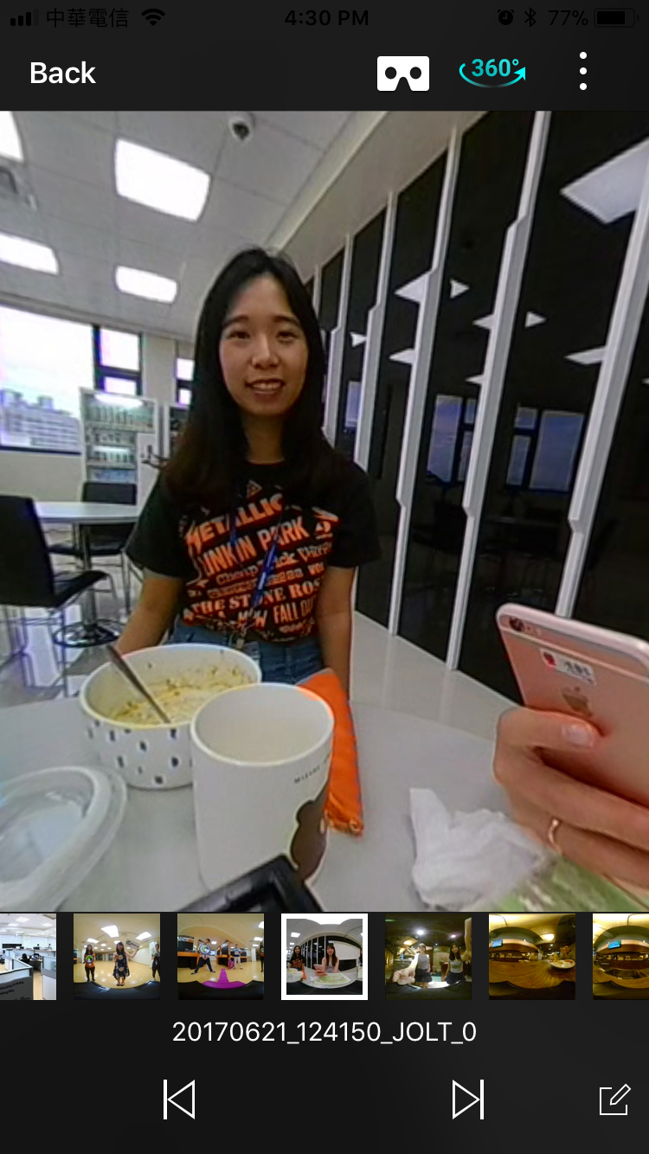
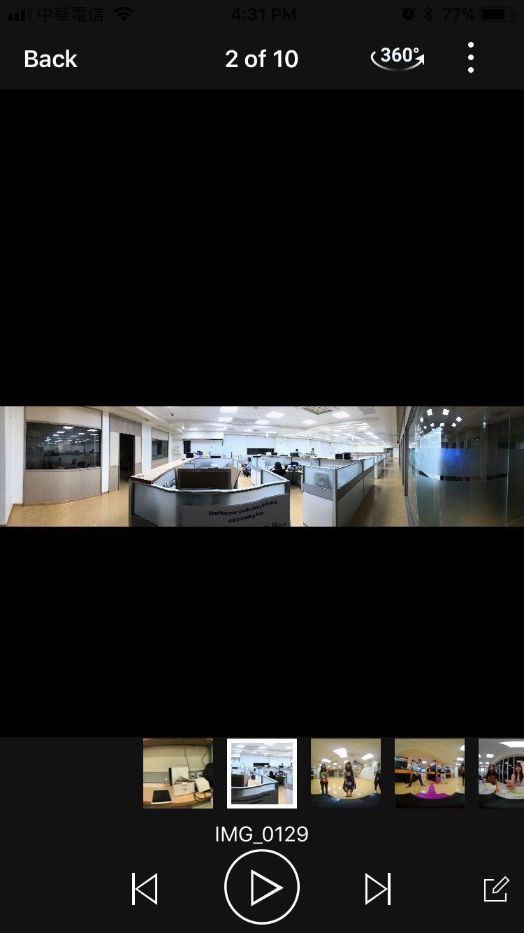
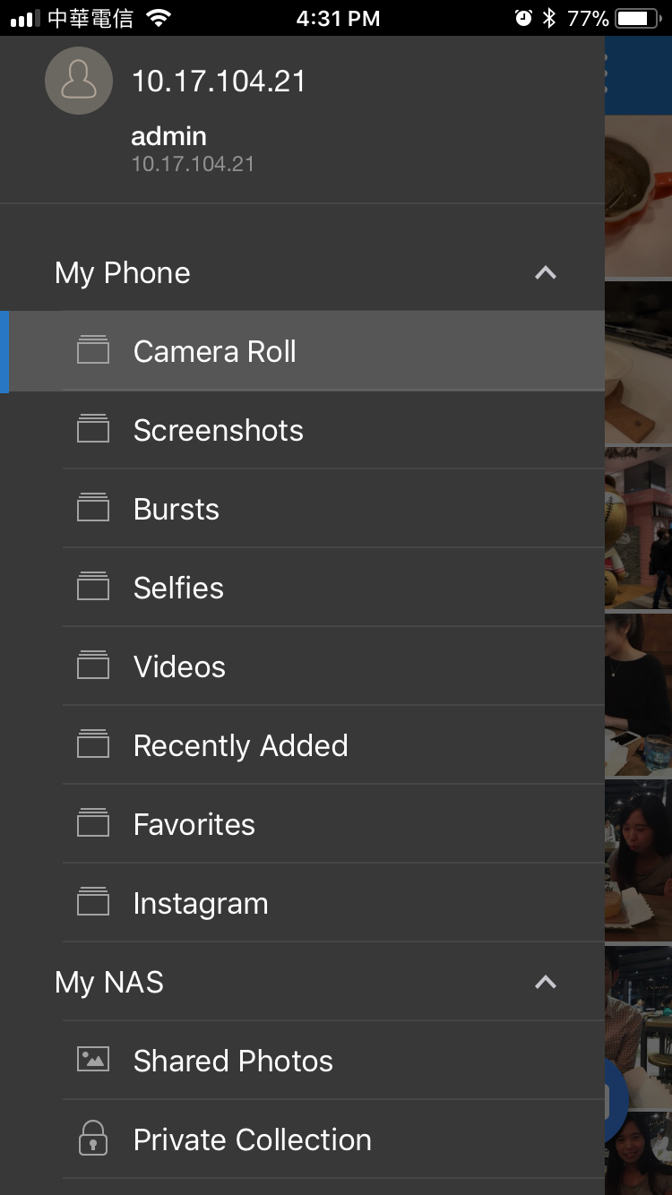
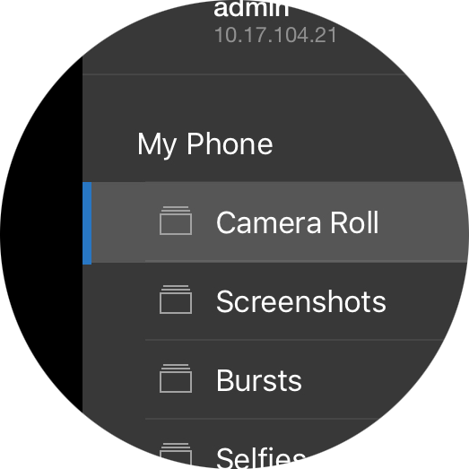
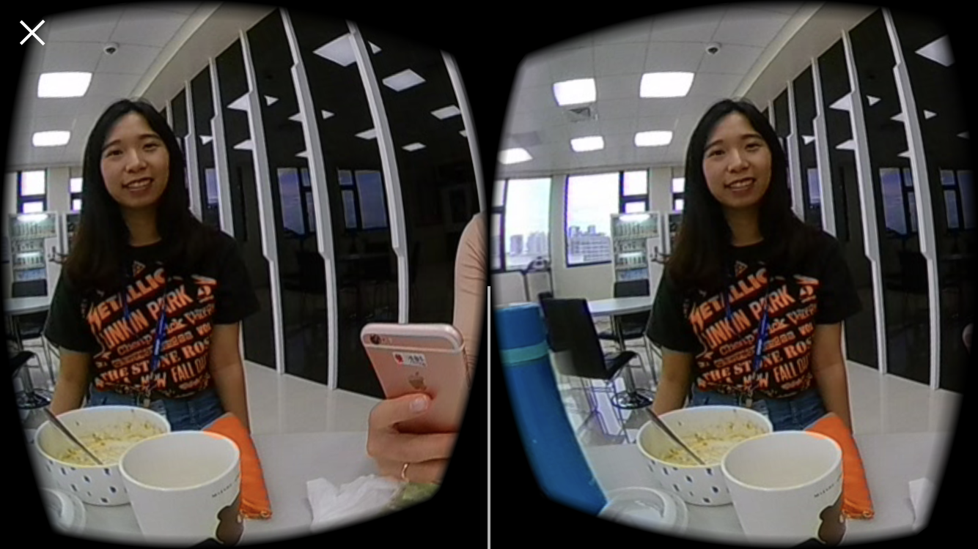
Qphoto 파노라마 모드
QTS 4.3.4
Photo Station 5.6
360° 파일을 자동으로 인식해 VR 모드 지원
My Phone에 있는 사진 감상시에도 파노라마 모드 지원

Slide 19
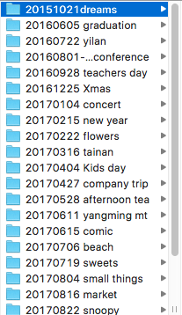
바로 여기에 솔루션이 있습니다
PC에서 NAS로 사진을 가져온 뒤 또 다시 정리해야 하나요?
아니오
Lightroom으로 사진에 태그를 추가합니다...
Photo Station은 EXIF/IPTC/XMP 메타데이터의 읽기 & 쓰기를 지원합니다. 기존의 메타데이터를 확인하거나 편집할 수 있습니다.
저는 사진을 폴더별로 정리하는데요...
스마트 앨범을 사용해 보세요. 한 번의 클릭만으로 폴더 구조를 스마트 앨범으로 바꾸는 방법을 알려드리겠습니다.

Slide 20
메타데이터 읽기 / 쓰기
NEW
사진 속 EXIF / IPTC / XMP 메타데이터 읽기
메타데이터는 그대로 유지됩니다
Photo Station 속 메타데이터를 편집하고 변경 내용을 사진에 저장
EXIF / IPTC / XMP 메타데이터
Photo Station
촬영 날짜/태그/ 설명/타이틀/GPS
Notes:
RF123 圖片編號 : 21749018

Slide 21
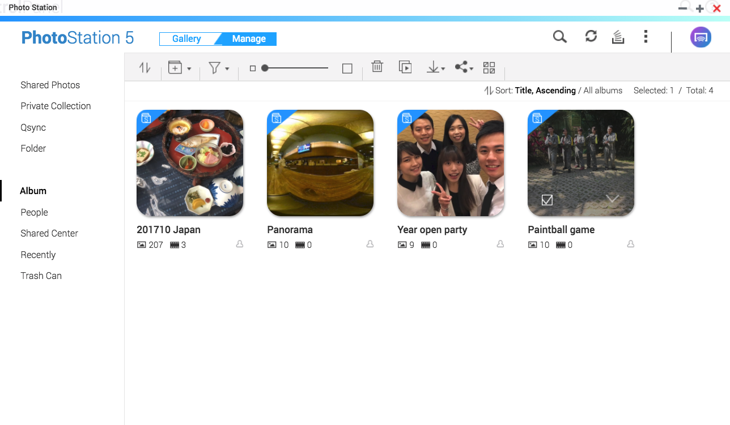
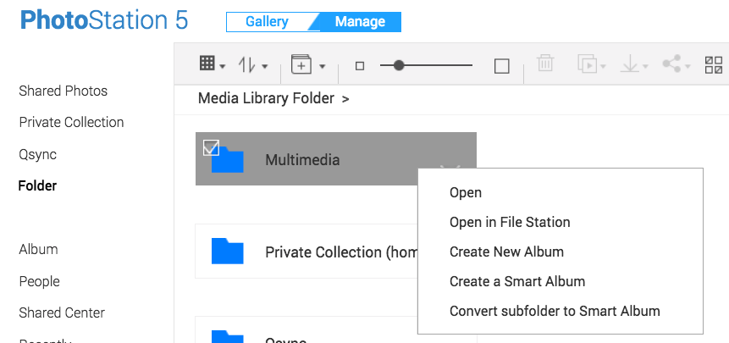
폴더를 앨범으로 변환
폴더 페이지를 열어 폴더 우클릭:
새 앨범 만들기
하위 폴더를 스마트 앨범으로 변환
스마트 앨범 만들기

Slide 22
스마트 앨범의 장점
資料夾轉成智慧相簿後更好用了！
스마트 앨범, 정말 좋아요!
권한 사용자 지정
다양한 검색 조건
검색 -> 스마트 앨범
지도 보기
Notes:
RF123 圖片編號 : 20201586

Slide 23
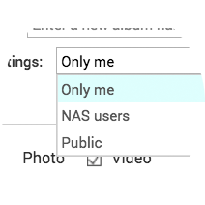
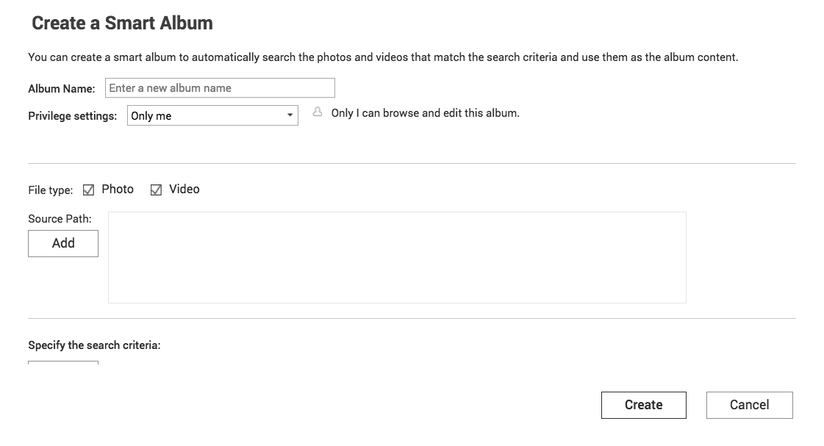
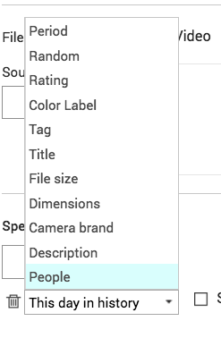
스마트 앨범의 장점
권한 사용자 지정
다양한 검색 조건

Slide 24
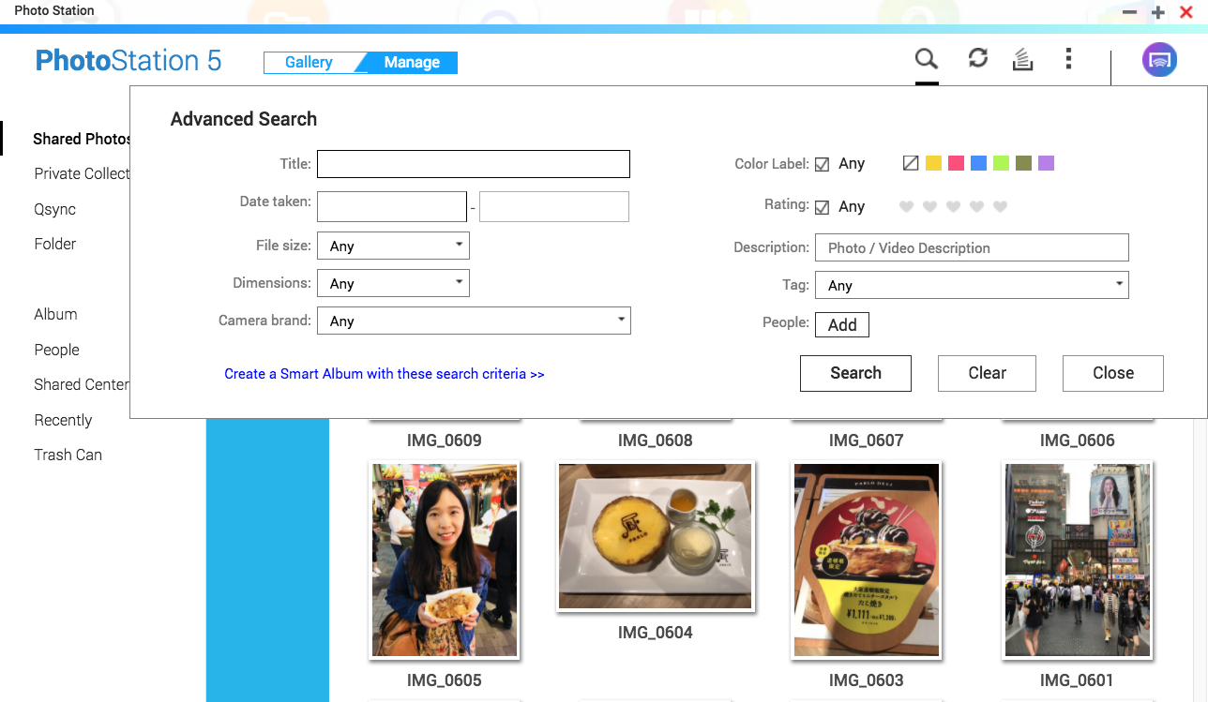
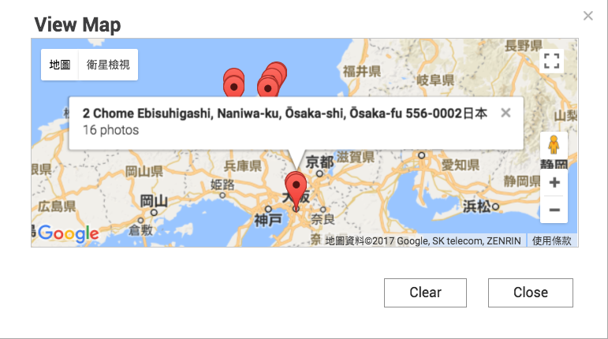
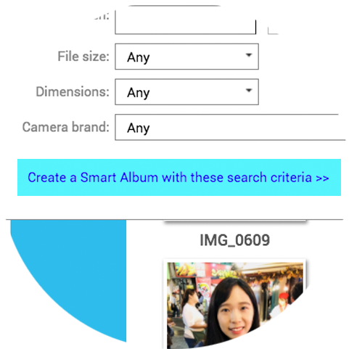
스마트 앨범의 장점
검색 -> 스마트 앨범
지도 보기

Slide 25
바로 여기에 솔루션이 있습니다
제 콜렉션을 감상할 때 꼭 알아야 할 것들이 있나요?
사진 관리 기술 마스터를 위한 팁!
트랜스코딩 성능 향상 -> VLC Player
사진 보호 -> 게스트는 다운로드 불가능
더욱 편리한 사용 -> 단축키
업로드한 사진 보기 -> 미디어 폴더 설정

Slide 26
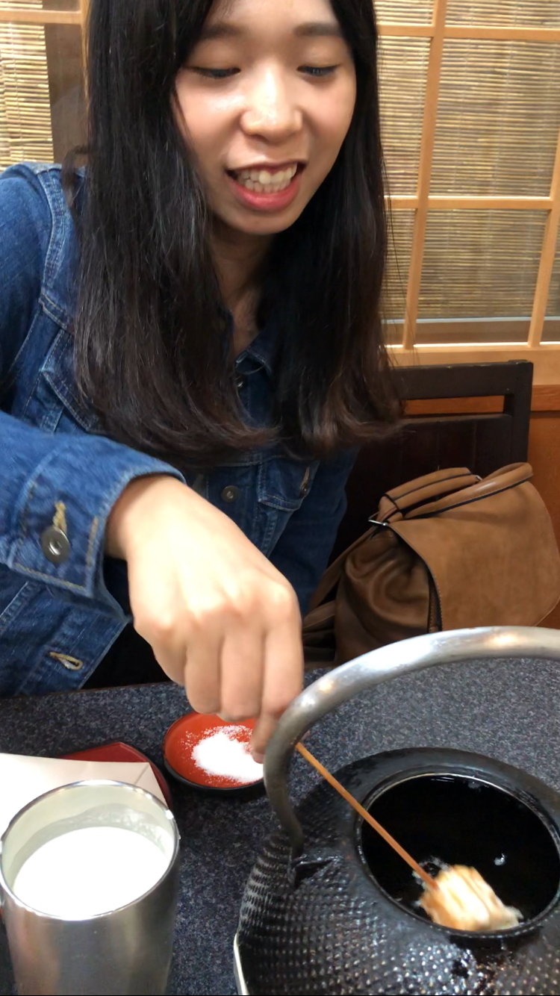
VLC 지원
NEW
VLC 미디어 플레이어로 NAS 속 비디오를 재생합니다.
ARM 기반의 모델에서도 매우 뛰어난 비디오 재생 성능을 발휘합니다. NAS에서 지원하지 않는 비디오 포맷 역시 재생할 수 있습니다.
비디오 재생이 가능해졌어요
대용량 비디오 파일
지원하지 않는 포맷
*QVHelper 및 VLC가 PC에 설치되어 있어야 합니다

Slide 27
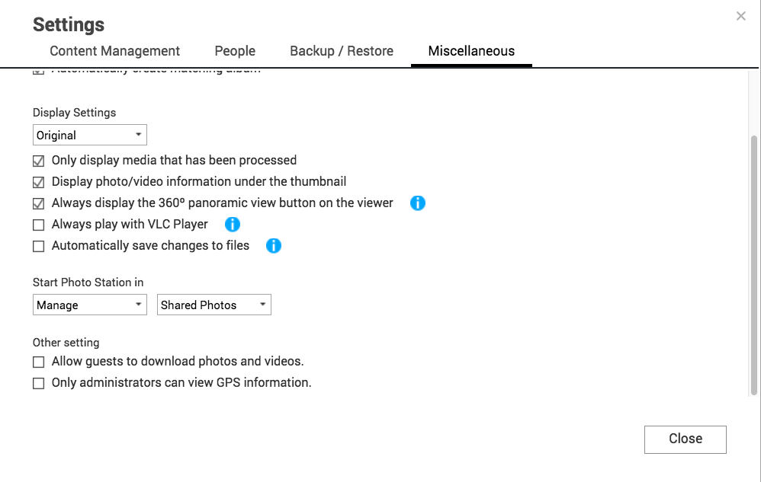
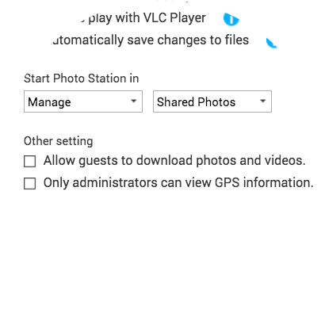
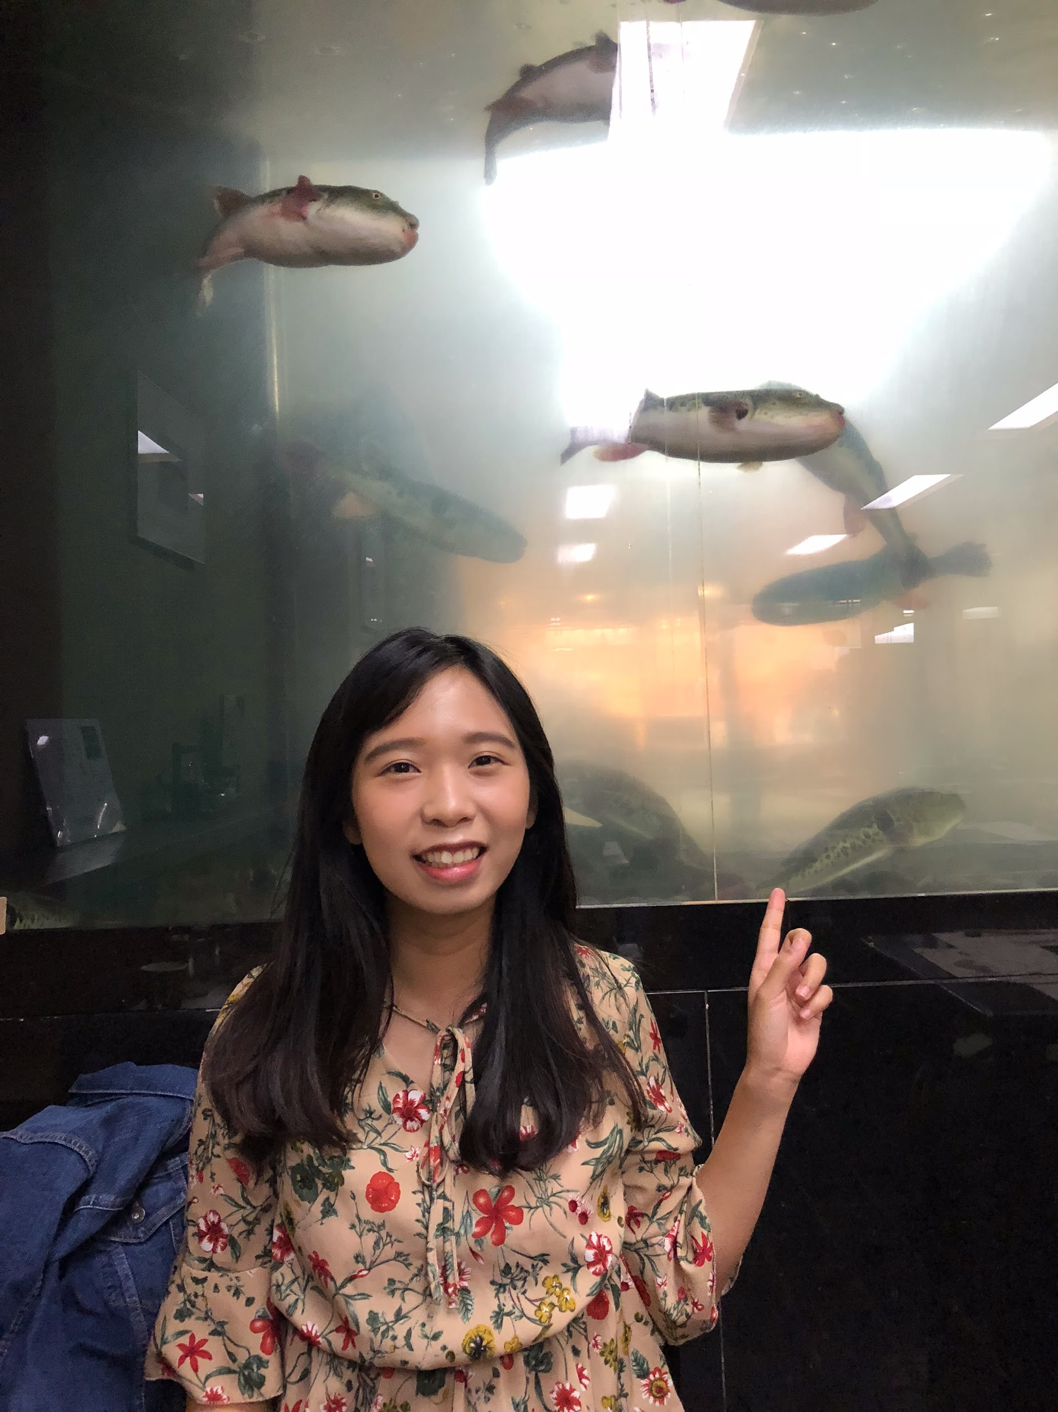
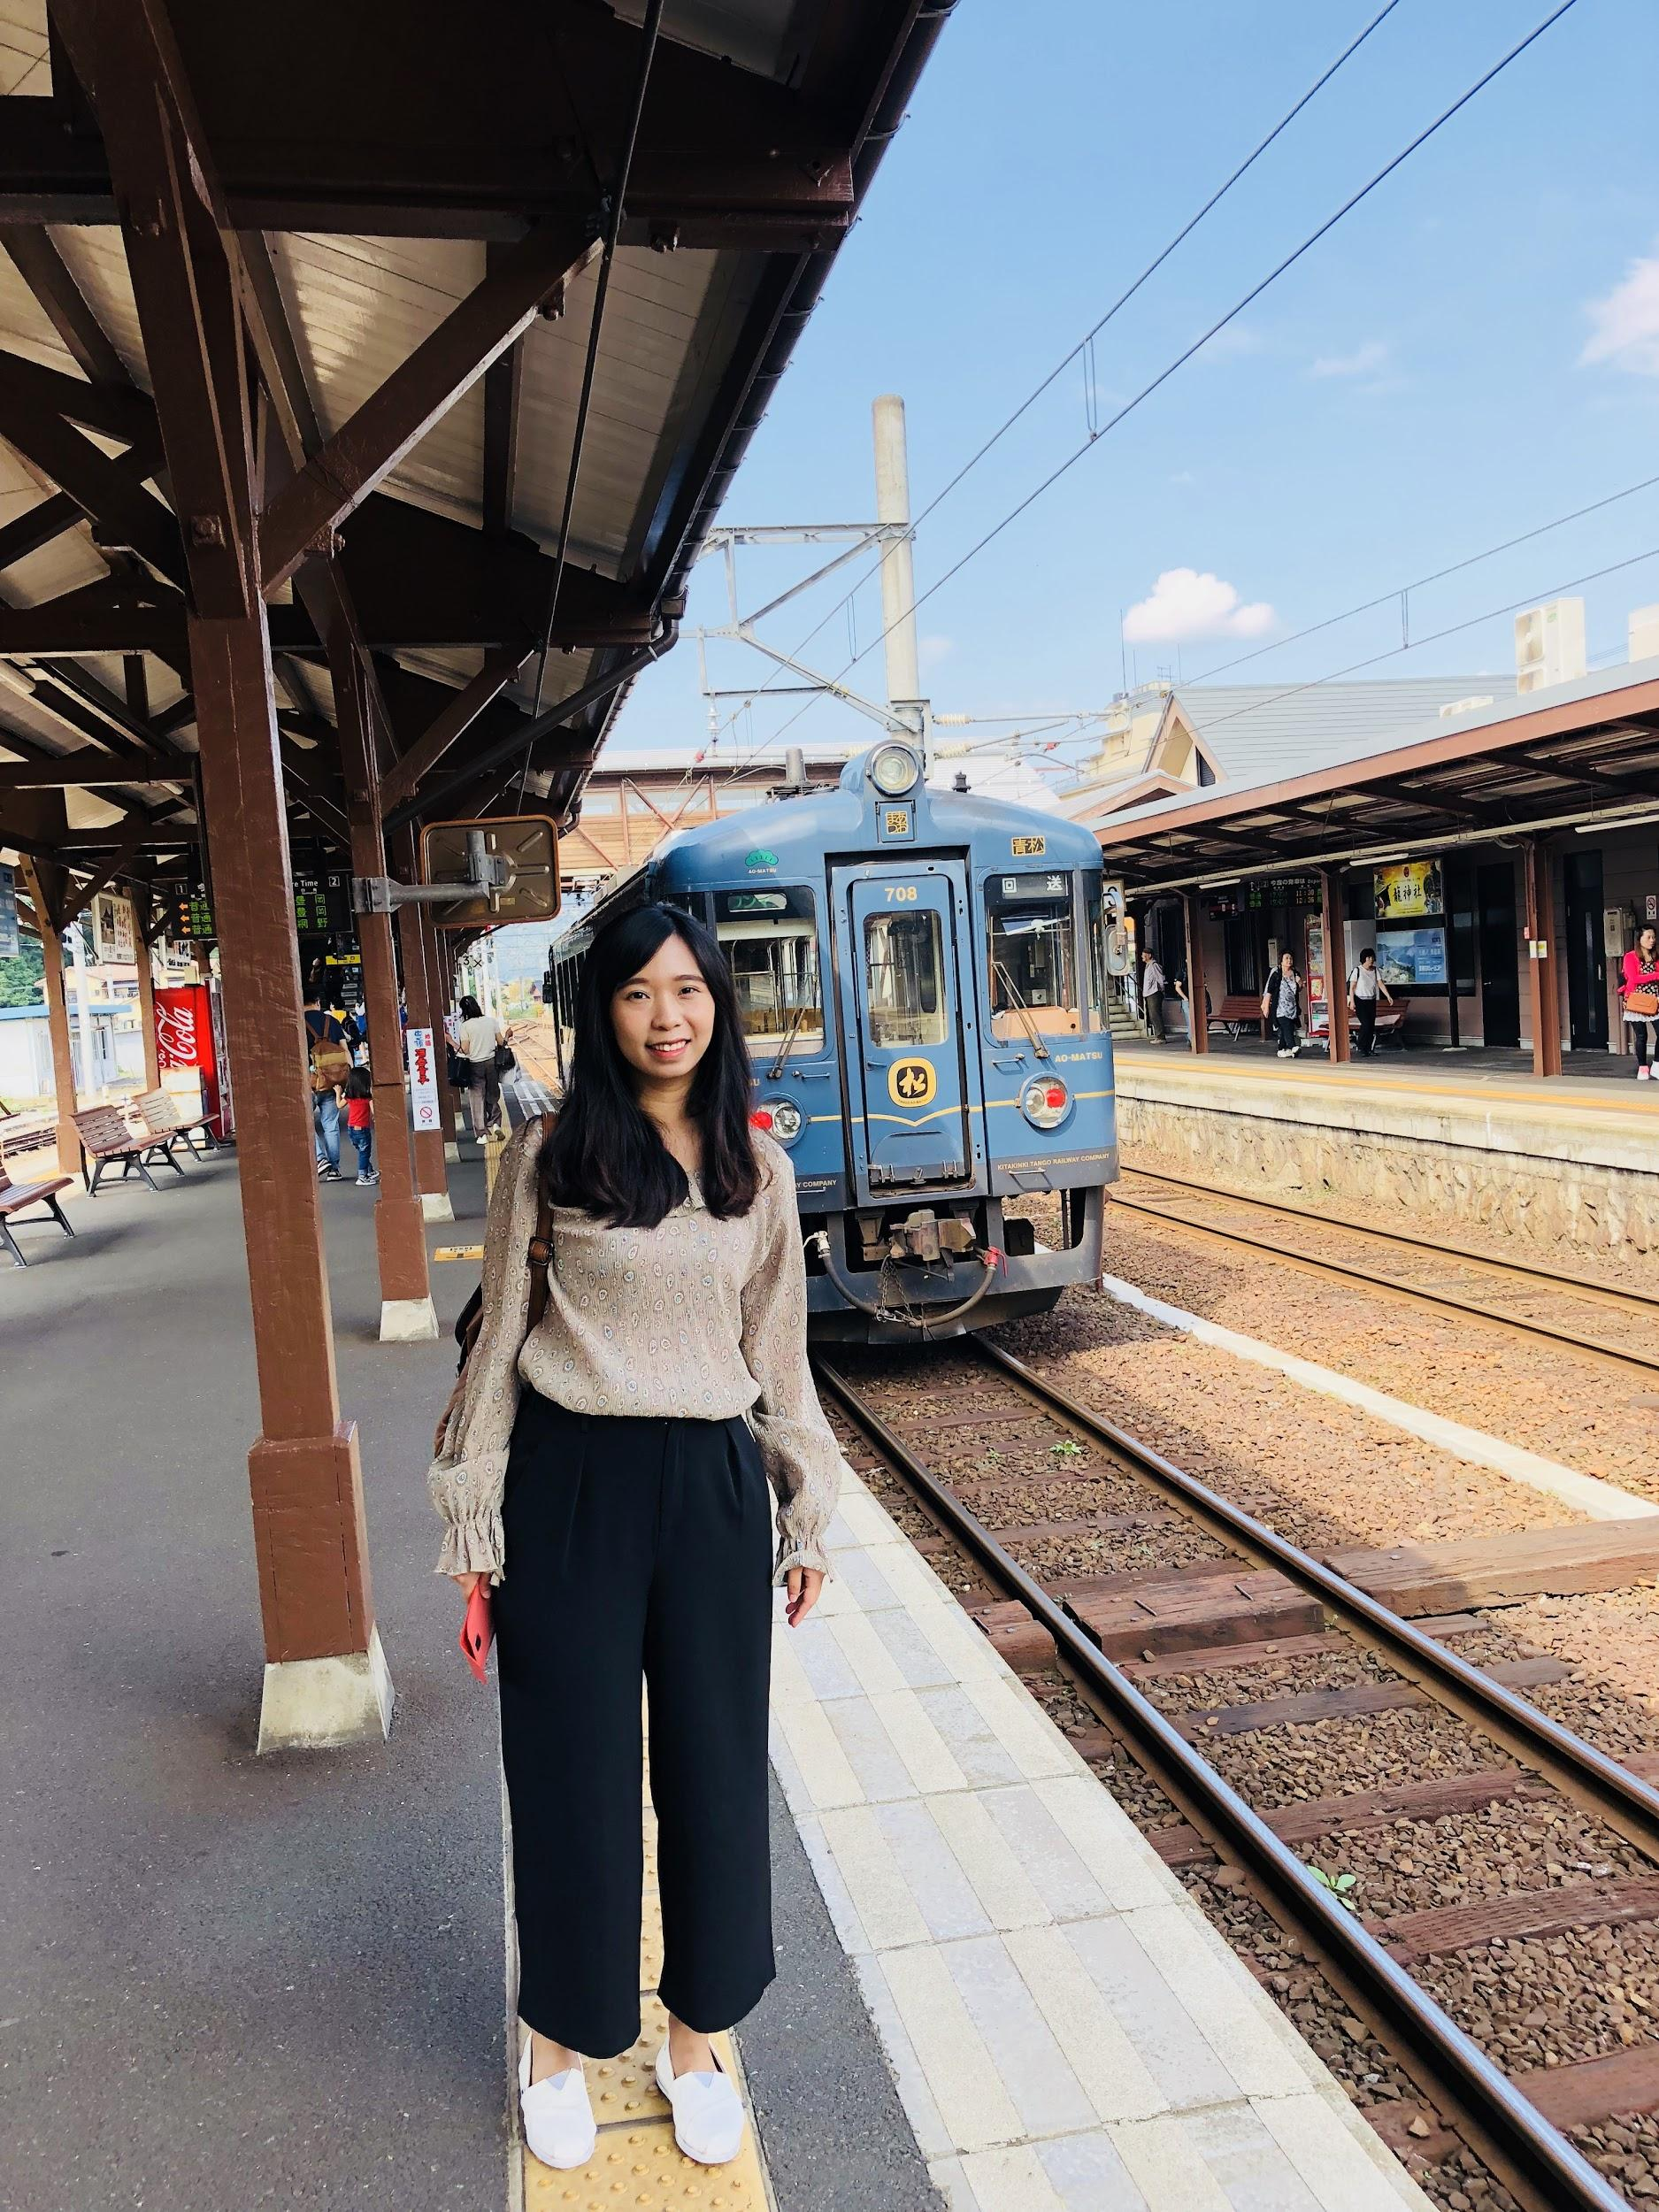
침입자로부터 사진 보호
게스트는 당신의 승인없이 파일을 다운로드할 수 없습니다

Slide 28
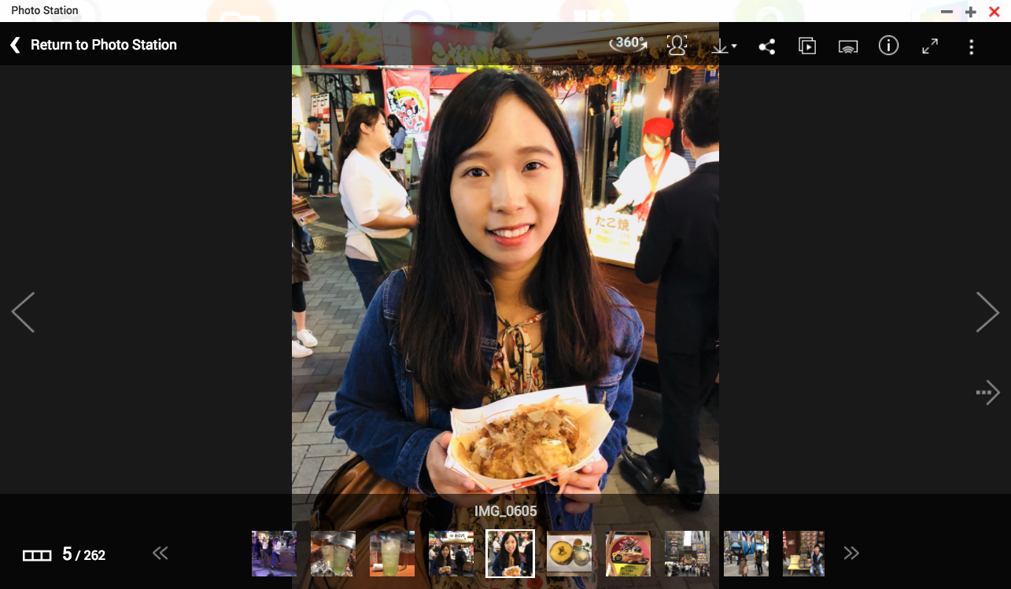
프로 팁: 단축키를 사용하세요!
A
앨범에 추가
T
태그 추가
I
정보
Esc
뷰어 닫기

Slide 29
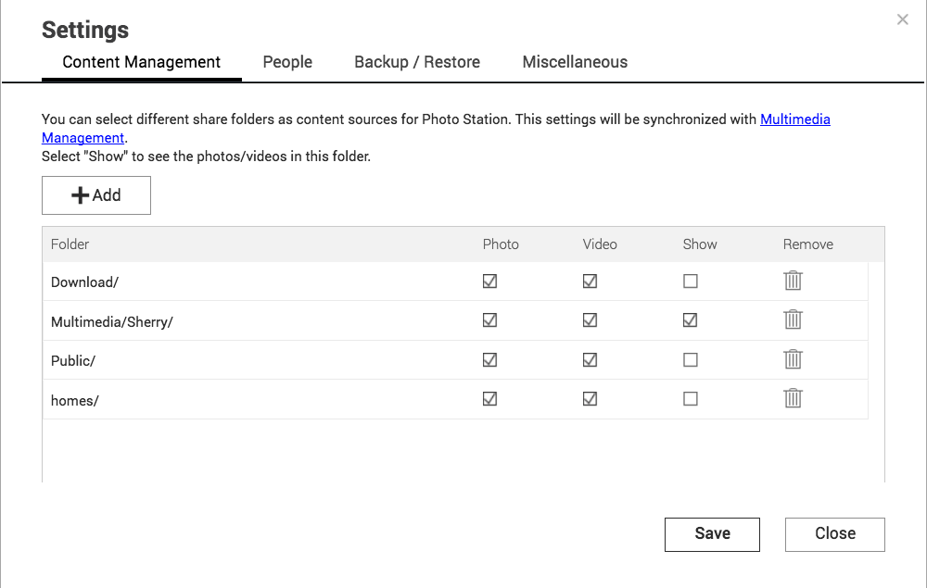
사용 전에 미디어 폴더 구성
“사진” 또는 “비디오”에 체크해 특정 유형의 미디어 파일을 감상합니다
“비디오”만 체크된 폴더의 경우 Photo Station에 나타나지 않습니다.
폴더를 미디어 폴더로 설정해 안에 저장된 사진 및 비디오를 감상합니다.
Notes:
為了資料的保密性
不要讓別人都看得到
如果要進一步設定 ex home/ 其他共享資料夾

Slide 30
축하합니다!
당신은 이제 사진 관리의 달인이 되셨습니다.
Notes:
圖片編號 : 21852077
圖片編號 : 12656334
圖片編號 : 22877442
獎牌
中文截圖

